Slide 1

Desenvolvimento colaborativo de software

Slide 2
Desenvolvimento de Software: uma atividade colaborativa
Atuação de diversos especialistas:
gerente/coordenador do projeto
analista de negócio
engenheiro de requisitos
analista de sistema
arquiteto de software
projetista de interface gráfica
codificador
testador/garantia de qualidade
outras áreas: marketing, finanças, vendas...
Os sistemas de software modernos são muito complexos para serem desenvolvidos por uma única pessoa. Além disso, diversos estudos ilustram que, durante o desenvolvimento de software as atividades colaborativas são tão ou mais frequentes quanto as atividades individuais

Slide 3
Desenvolvimento de Software: uma atividade colaborativa
Os próprios engenheiros de software reconhecem que a atividade de desenvolvimento de software é uma atividade colaborativa. Justamente, por causa disto, profissionais e pesquisadores da área de desenvolvimento de software criaram diversas práticas e ferramentas que enfatizam a colaboração e a coordenação das atividades.
Os próximos slides apresentam exemplos de práticas, ferramentas tradicionais e ferramentas modernas de desenvolvimento de software que enfatizam aspectos colaborativos desta atividade.

Slide 4
Práticas colaborativas no desenvolvimento de software
Processo de software:
coordenação da colaboração entre os vários profissionais com tarefas específicas (papéis)
define:
sequência de atividades
os modelos e produtos a serem entregues
Programação em pares:
prática proposta no método ágil XP (eXtreme Programming)
dupla de programadores num único computador:
júnior codifica, sênior acompanha a codificação e foca nas estratégias
→ código de qualidade + evolução da equipe
Construção colaborativa de modelos (além do código)
diagramas de casos de uso, classes, etc

Slide 5
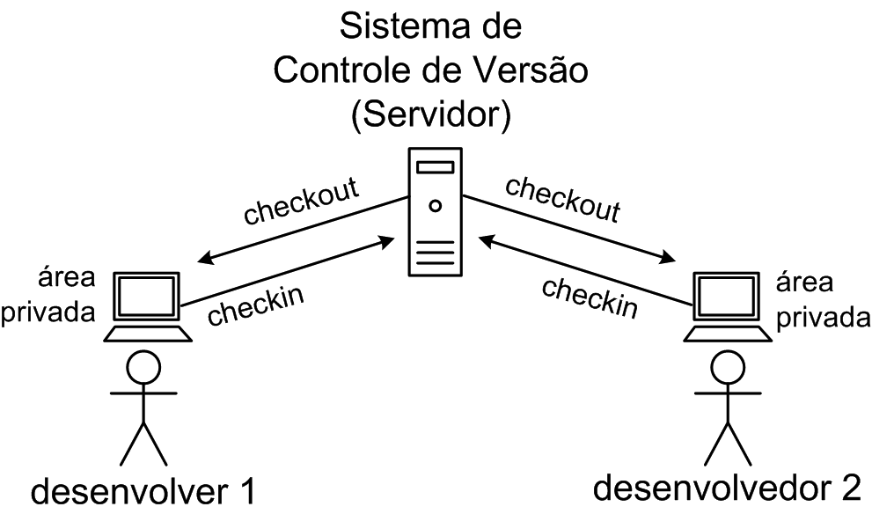
Ferramentas Tradicionais: Sistemas de controle de versão
Controle da evolução e integridade dos produtos de software por meio do controle e registro das mudanças
Ex.: CVS e Subversion

Slide 6
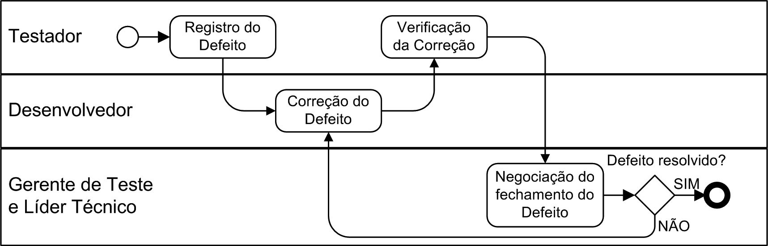
Ferramentas Tradicionais: Sistemas de controle de versão
Técnicas: revisão por pares, teste unitário, teste de usuário
Ex.: Bugzilla, JIRA etc.

Slide 7
Ferramentas Tradicionais: Sistemas de controle de versão
Técnicas: revisão por pares, teste unitário, teste de usuário
Ex.: Bugzilla, JIRA etc.

Slide 8
Ferramentas Tradicionais: Sistemas de controle de versão
A revisão por pares – uma atividade na qual outras pessoas, além do autor de uma entrega de software, o examinam em busca de defeitos e oportunidades de melhoria – é uma das ferramentas mais poderosas de qualidade de software disponíveis

Slide 9

Ferramentas Tradicionais: Sistemas de controle de versão

Slide 10
Motivações para o Desenvolvimento distribuído e global
Mercado global → novas formas de competição e colaboração
Torna-se cada vez mais custoso desenvolver no mesmo espaço físico (organização ou país)
Avanços da economia e dos sistemas de comunicação
Competição por profissionais competentes
Todos estes fatores impulsionam o desenvolvimento
distribuído de software!

Slide 11
A razão para os problemas do Desenvolvimento distribuído e global
A colaboração é inversamente proporcional à distância física, pois reduz as oportunidades para a comunicação informal que são essenciais:
para a coordenação das atividades;
para o compartilhamento de informações sobre o andamento das atividades
para o compartilhamento de conhecimento;
para a discussão dos problemas encontrados no processo de desenvolvimento de software
Como os Sistemas Colaborativos podem diminuir os problemas relacionados ao desenvolvimento distribuído e global??

Slide 12
Introdução à Qualidade de Software

Slide 13
Objetivo
Apresentar os conceitos básicos sobre Qualidade de Software
Abordar a questão da qualidade, com ênfase em modelos de qualidade de processo de software.

Slide 14
Situação atual da maioria das empresas de SW
Abandono de planos e procedimentos
Acúmulo
de trabalho
Produto funciona, mas com defeitos; prazo e custo maiores; e menos funcionalidade
Clientes e funcionários insatisfeitos
Sucesso depende muito do esforço heróico das pessoas
Pouca
repetibilidade

Slide 15
Contextualização
Você estaria satisfeito com um nível de qualidade de 99,9%?
20.000 prescrições médicas erradas por ano;
Beber água não confiável uma hora por mês;
Nenhum serviço telefônico durante 10 minutos por semana;
Falta de água e luz 10 horas por ano;
500 cirurgias incorretas por semana;
2.000 correspondências perdidas por hora.

Slide 16
Contextualização
Globalização
Novas exigências, alta competitividade, concorrência internacional
Qualidade como Arma Competitiva
Equiparação com padrões internacionais, garantia de conformidade do produto, garantia da satisfação do cliente
No contexto dos Sistemas de Informação
Garantia de conformidade do software com os requisitos especificados qualidade de software

Slide 17
O que é Qualidade?
Conceito subjetivo que está relacionado às percepções de cada indivíduo
Confiável
Sem defeitos
Acessivel
Seguro
Pontualidade
Preferência do Cliente
Produto/serviço

Slide 18
O que é Qualidade?
“É atender plenamente os requisitos do cliente”
“É superar a expectativa do cliente”
“ A totalidade das características de uma entidade que lhe confere a capacidade de satisfazer às necessidades explícitas e implícitas”
(NBR ISO 8402)

Slide 19
Evolução da Qualidade
Estratégia de qualidade
Grupos de trabalho
Envolvimento de clientes e fornecedores
Total Quality Management
Garantia da Qualidade
Sistemas da Qualidade
Custo da qualidade
Solução de problemas
Planejamento da qualidade
Controle da Qualidade
Inspeção
Métodos estatísticos
Desempenho de processo
Padrões de qualidade
Detecção de Erro
Retificação

Slide 20
Total Quality Management (TQM)
Aspectos Fundamentais
Atender as necessidades e expectativas do cliente (a “parte” mais importante da organização).
Considerar o cliente e fornecedor interno/externo.
Envolver todas as pessoas da organização.
Examinar custos relacionados com a qualidade.
Desenvolver sistemas e procedimentos que suportem qualidade e melhoria.
Desenvolver um processo de melhoria contínua.

Slide 21
Benefícios da Qualidade
Na visão do fornecedor (ex: equipe interna de TI ou fornecedor externo – do mercado)
Maior produtividade
Maior precisão nas estimativas
Redução de defeitos no produto
Aumento da confiabilidade do produto
Menos esforço de re-trabalho
Menos horas extras de trabalho
Redução do tempo para atender o mercado
Redução de custo de desenvolvimento e manutenção
Maior competitividade
Maior índice de satisfação do cliente/usuário final

Slide 22
Benefícios da Qualidade
Na visão do contratante
Auxilia a definição de critérios para seleção e descredenciamento de fornecedores
Auxilia a definição de processos de acompanhamento do progresso e desempenho dos fornecedores nas etapas de desenvolvimento, entrega e pós-entrega dos produtos
Auxilia a definição de critérios para avaliação e aceitação dos produtos entregues pelo fornecedor

Slide 23
Gestão da Qualidade
“Atividades coordenadas para orientar e controlar uma organização com relação à qualidade” (ISO9001:2015).
Princípios de Gestão da Qualidade da ISO9001:2015
Foco no cliente
Liderança
Competência e comprometimento das pessoas
Abordagem de processo
Melhoria (contínua)
Decisão baseada em informações
Gestão de relacionamento (relações de “ganha-ganha”).

Slide 24
Controle da Qualidade X Garantia da Qualidade
Controle da Qualidade
Evita que produtos defeituosos sejam entregues aos clientes;
Natureza reativa.
Objetiva monitoração de processo, e detecção e correção de defeitos.
Ex: Inspeções e testes.

Slide 25
Controle da Qualidade X Garantia da Qualidade
Garantia da Qualidade
Tenta produzir software com uma baixa taxa de defeitos;
Natureza proativa.
Definição de procedimentos, padrões, treinamentos.
Gerência e melhoria de processo.

Slide 26
Certificação da Qualidade
Não basta que a qualidade exista, ela deve ser reconhecida pelo cliente;
Deve existir uma certificação oficial emitida com base em um padrão;
As certificações são dadas por instituições competentes;
Exemplos de certificação:
Selo SIF de qualidade de produtos alimentícios;
Selo ABIC de qualidade do café;
Classificação da rede hoteleira.

Slide 27
Certificação da Qualidade
Por que Normalização Internacional?
Garantir a confiabilidade do produto;
Reduzir custos e evitar desperdícios e re-trabalhos;
Implementar e utilizar práticas reconhecidas internacionalmente;
Estabelecer confiança no relacionamento com o cliente;
Cartão de visita para o mercado internacional.

Slide 28
Auditorias
Uma validação independente de produtos de trabalho ou processos para verificar sua conformidade a padrões, procedimentos e especificações com base em critérios objetivos.
IEEE 1028
Obtenção de evidências objetivas
Informação com a qual pode ser comprovada uma verdade, baseado em fatos obtidos através de:
Observação
Medição
Teste
Outros meios
Evidências observadas ou documentadas independente de preconceito ou emoção

Slide 29
Tipos de Auditorias
As auditorias podem ser classificadas como:
Auditorias de Produto
focadas na conformidade de produtos com os padrões estabelecidos
Auditorias de Processo
concentra-se na garantia da execução efetiva de todos os aspectos do procedimento
Auditorias de Sistemas de Qualidade
avalia a eficácia da implementação desse sistema e determina o grau com o qual os objetivos do sistema estão sendo atingidos

Slide 30
Auditorias de Sistemas da Qualidade
Primeira parte: realizada por uma organização sobre si mesma.
Segunda parte: conduzida por uma organização sobre uma outra para fins da organização condutora da auditoria.
Terceira parte: realizadas por uma terceira parte independente sem interesse nos resultados da auditoria. Nesta classe se incluem as auditorias de certificação (ex: auditorias ISO9001):
Inicial: completa, abrangendo todo o escopo de certificação.
De Manutenção: periódica, conduzida para determinar a manutenção da auditoria inicial.
De Re-certificação: realizada no final do período de certificação no sentido de re-emitir o certificado par um novo período.

Slide 31
Técnicas Usadas em Auditorias
Checklists
Entrevistas
Observação
Obtenção de evidências

Slide 32
Avaliações (Assessments)
Auxilia a organização a melhorar através da identificação de problemas críticos e estabelecimento de ações de melhoria.
Objetivos
Conhecer como a organização trabalha;
Identificar principais problemas (pontos fracos);
Identificar pontos fortes;
Identificar oportunidades de melhoria.
Foco em revisão/melhoria e não simplesmente em auditoria.

Slide 33
Custos da Qualidade
Custos de Falhas e Correção
Custos de refazer atividades devido a erros na execução do processo ou no produto.
Custos da Prevenção
Atividades de planejamento e implementação de sistemas da qualidade.
Custos de Avaliação/Certificação
Verificações no processo de produção.

Slide 34
Custo da Correção de Defeitos de Software
O custo aumenta exponencialmente, quanto mais tarde no ciclo de vida o defeito for descoberto
$
Custo
Requisitos
A&P
Implementação
Testes
Em campo
Fase do Ciclo de Vida
Notes:
Nos anos 60 aprendemos a alinhar a tecnologia da informação às necessidades institucionais, criando os primeiros softwares para atender as atividades funcionais diárias. Nos anos 70, a industria foi caracterizada pelos grandes atrasos de prazos e pelos custos excedentes, atividades de planejamento e controle de projetos começaram a se tornar uma preocupação. Nos anos 80 os custos com hardware continuavam a declinar e a tecnologia da informação começou a ser disponibilizada para as pessoas, ao invés de ser disponível apenas para as empresas. A criação de aplicações para o novo público alvo demandou um aumento de produtividade no desenvolvimento de software. A qualidade também passou a ser uma preocupação já no final dos anos 80.
Desde os anos 90 e até a atualidade estamos na era da qualidade. A tecnologia evoluiu de tal forma que inúmeras funcionalidades, e de alta complexidade, estão sendo fornecidas e cada vez mais os clientes demandam alta qualidade dos serviços, uma vez que os mesmos executam atividades críticas através da tecnologia. A demanda por qualidade se intensificou principalmente devido ao aumento do grau de dependência da sociedade em relação aos sistemas de software. Nesse cenário a qualidade não é mais um requisito de diferencial, e sim parte do núcleo do processo de desenvolvimento de software, pois se tornou uma condição necessária para o alcance do sucesso completo [metrics and models, pág. xix, parag. 1 e 2].

Slide 35
Qualidade de Software
O principal objetivo da Engenharia de Software (ES) é ajudar a produzir software de qualidade;
Empresas que desenvolvem software de qualidade são mais competitivas;
Empresas que utilizam software de alta qualidade podem, em geral, oferecer um melhor serviço ao seu cliente final.

Slide 36
Conceito de Qualidade de Software
“Conformidade a requisitos funcionais e de desempenho explicitamente declarados, a padrões de desenvolvimento claramente documentados e a características implícitas que são esperadas de todo software profissionalmente desenvolvido”
(Pressman).

Slide 37
Qualidade de Software
O que o cliente quer?
Atendimento aos requisitos especificados
Defeito zero
Grande número de funções
Alto desempenho
Baixo custo
Desenvolvimento rápido
Facilidade de uso
Eficiência nos serviços associados
Inovação

Slide 38
Fatores que Dificultam a Qualidade de Software
Complexidade dos projetos de software
Custo focado no conhecimento e no desenvolvimento
Produção específica e não em série
Imaturidade da área de Engenharia de Software

Slide 39
Dimensões da Qualidade do Software
Tecnologia de Desenvolvimento
Qualidade do Produto
Qualidade do
Processo
Qualidade das
Pessoas
Custo, tempo e cronograma

Slide 40
Qualidade de Software: processo x produto
QUALIDADE DO PRODUTO DE SOFTWARE
QUALIDADE DO PROCESSO DE DESENVOLVIMENTO

Slide 41
Normas e Modelos de Qualidade de SW
Produto
ISO 9126 - Norma para qualidade de produtos de software
ISO 14598 - Guias para avaliação de produtos de software
ISO 25000 (SQuaRE) – Reformulação da ISO 9126+14598
Processo
ISO 90003 - Diretrizes para aplicação da norma ISO 9001 ao desenvolvimento, fornecimento e manutenção de software.
ISO 12207 - Processos de ciclo de vida do software.
ISO 15504 (SPICE) - Projeto da ISO/IEC para avaliação dos processos de desenvolvimento de software.
ISO 330XX - série de normas em substituição à série ISO 15504.
CMMI - Capability Maturity Model Integrated. Modelo que estende o CMM para avaliação de processos de software.
MPS.BR - Modelo Brasileiro de qualidade de processo de software, baseado nas normas ISO 12207 e ISO 330XX, e no modelo CMMI.

Slide 42
Qualidade do Processo
Processo
uma seqüência de passos realizados para um determinado propósito. (IEEE)
conjunto de recursos e atividades inter-relacionados que transformam insumos em produtos. (ISO 8402)
Processo de software
um conjunto de atividades, métodos, práticas e transformações que as pessoas utilizam para desenvolver e manter software e produtos relacionados. (CMMI)

Slide 43
Processo de Software
Métodos, Procedimentos, Padrões, Técnicas
FATORES DE QUALIDADE
o procedimento que descreve o método escolhido
as ferramentas para darem apoio e facilitarem o trabalho
pessoas treinadas, que compreendam e usem o processo
PROCESSO
Pessoas habilitadas, treinadas, motivadas
Ferramentas

Slide 44
Princípios Básicos da Qualidade do Processo de Software
Redução de Custo
de Qualidade
Satisfação
do Cliente
Melhoria Contínua
de Processos
Controle
do Projeto

Slide 45
Qualidade do Processo de Software
Desenvolvimento do SW
PRODUTO DE SW
REQUISITOS
Análise
Projeto
…
validação
validação
verificação

Slide 46
Qualidade do Processo de Software
Pontos Relevantes
Planejamento e gerenciamento efetivo
Definição de um modelo de ciclo de vida
Padronização
Conformidade com requisitos especificados
Integridade dos produtos do desenvolvimento com os requisitos
Controle de versões
Testes e Inspeções

Slide 47
Melhoria de Processo de Software
Ações realizadas para alterar os processos de software de uma organização para que eles satisfaçam de forma mais eficiente os objetivos e necessidades de negócio da organização.
Princípios
Grandes mudanças devem ser iniciadas de cima pra baixo.
Todos devem ser envolvidos.
Mudanças efetivas devem ser construídas com base em conhecimento.
Mudanças são contínuas.
Mudanças no processo são incorporadas através de motivação e esforço.
Melhoria de processo de software requer investimento.

Slide 48
Melhoria de Processo: Prevenção X Detecção
PROCESSO
Implementação
PRODUTOS
Melhoria
V & V
Retrabalho
LIÇÕES
APRENDIDAS
DEFEITOS
Análise
Prevenção de defeitos
Detecção de defeitos

Slide 49
Melhoria de Processo: Prevenção X Detecção
Prevenção
Manter defeitos fora do
Sistema
Proatividade
Orientada a processos e pessoas
“Defeitos podem ser prevenidos”
Construindo com qualidade
Garantia da qualidade
Detecção
Encontrar e corrigir defeitos
Reatividade
Orientada ao produto
“Defeitos são inevitáveis”
Inspecionando e testando com qualidade
Controle da qualidade

Slide 50
Abordagem de um Programa de Melhoria de Processo
Decisão e comprometimento
para a melhoria
Avalia práticas correntes
Planeja ações de melhoria
Inicia ciclo de melhoria
Realiza ações de melhoria
Prepara institucionalização da melhoria
Institucionaliza a melhoria
Melhoria da
Organização

Slide 51
Exemplo de estrutura organizacional de programa de MPS
SEPG (Grupo de Processos)
COMITÊ ORIENTADOR
(PATROCINADOR)
Descrições de processo; procedimentos
Definições
EQUIPE DO PROJETO MPS
(Workteams)
EQUIPE DA QUALIDADE (SQA)
Indicador
de
Aderência
Material
de
Treinamento
Apoio, Treinamento, Divulgação
Auditorias
Material
de
Comunicação
PROJETOS
ÁREAS
FUNCIONAIS

Slide 52
Conclusão
Estamos na fase em que a qualidade não é mais um diferencial
Precisamos ter não apenas qualidade, mas qualidade com excelência
A qualidade que mais se adeqüe à nossa realidade e a de nossos clientes!!!
Qualidade é um conceito complexo, porque significa diferentes coisas para diferentes pessoas
Não há uma simples medida para qualidade de software que seja aceitável para todos os projetos de todas as empresas

Slide 53
Conclusão
A implantação de um sistema de qualidade permite um aumento de produtividade, uma melhoria da qualidade do produto final e um aumento da satisfação dos clientes e da própria empresa
Apesar dos custos elevados, é importante introduzir sistemas de gerenciamento de qualidade de software, pois permitem um aumento de produtividade, uma melhoria da qualidade do produto final e um aumento da satisfação dos clientes e da própria empresa
A demanda por produtos mais eficazes e de baixo custo agregado, somada com a alta competição no mercado, tornou a qualidade um aspecto fundamental a qualquer organização

Slide 54
Conclusão
No contexto da qualidade de software, vários modelos vêm sendo publicados e são, hoje, largamente adotados por várias organizações no mundo
Conceitos como prevenção e detecção, avaliações e auditorias, coleta e análise de métricas, entre outros, devem ser bem entendidos para se garantir uma visão clara do cenário da qualidade de software
A falta de consciência de muitas empresas e profissionais que lidam com sistemas complexos tem sido um dos maiores problemas em adotarem uma política de qualidade

Slide 55
Exercício
Além das práticas discutidas na aula, que outras práticas são inerentemente colaboração, na qualidade e controle de versão no desenvolvimento de software? Analise os aspectos colaborativos dessas outras práticas e destrinche sobre ele.

